Slide 2
1.창조시대(3)방주
농담이 아니예요

Slide 3
창세기 6:13~14
믿음으로
노아는 아직 보지 못하는 일에
경고하심을 받아
경외함으로 방주를 예비하여
그 집을 구원하였으니
(히브리서 11:7 상)

Slide 4
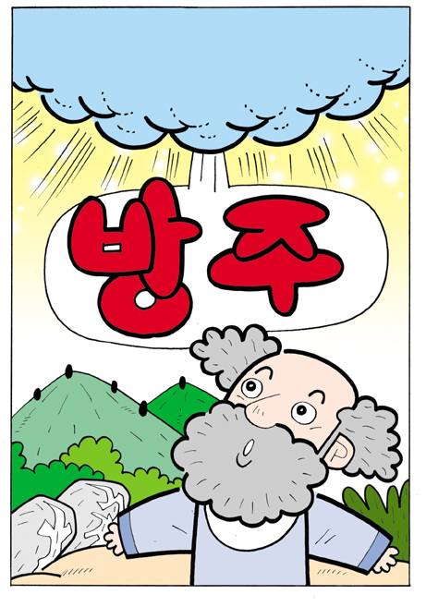
노아는 달라요

Slide 5
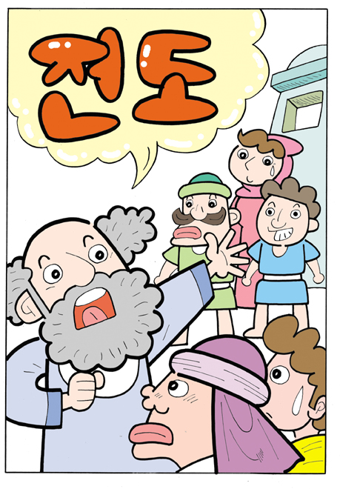
전도했어요

Slide 6
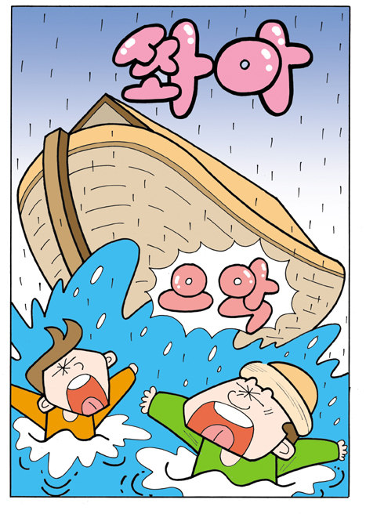
비가 쏟아져요

Slide 7
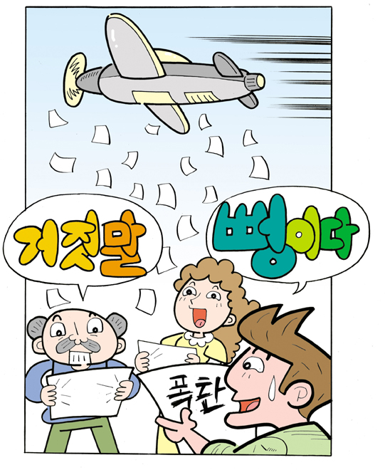
원자폭탄이 떨어져요

Slide 8
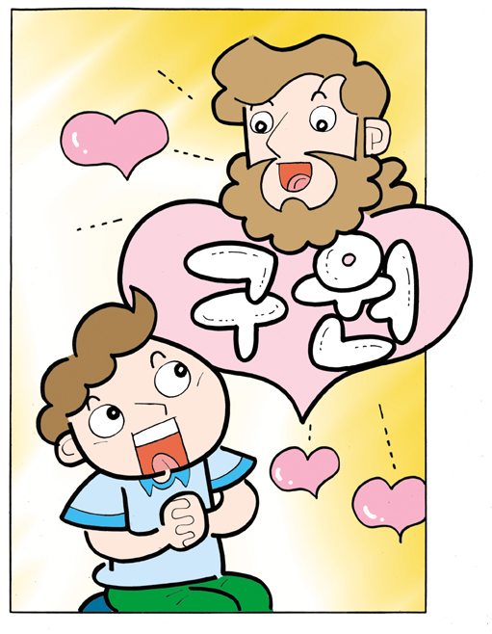
농담이 아니예요

